Slide 1
Voxel Terrain Engine
Procedural
With DX11
201810075 윤진호

Slide 2
목표
DX11기반 게임엔진작성
절차적 생성 복셀 터레인 구현
마칭큐브 알고리즘 적용

Slide 3
DirectX 11 Framework
System Class
Graphic Class
Input Class
Hierachy Class
Resource Class
D3D Class
GameObject
Texture
Mesh
Shader
Material
Component
Camera
MeshRender
Light

Slide 4
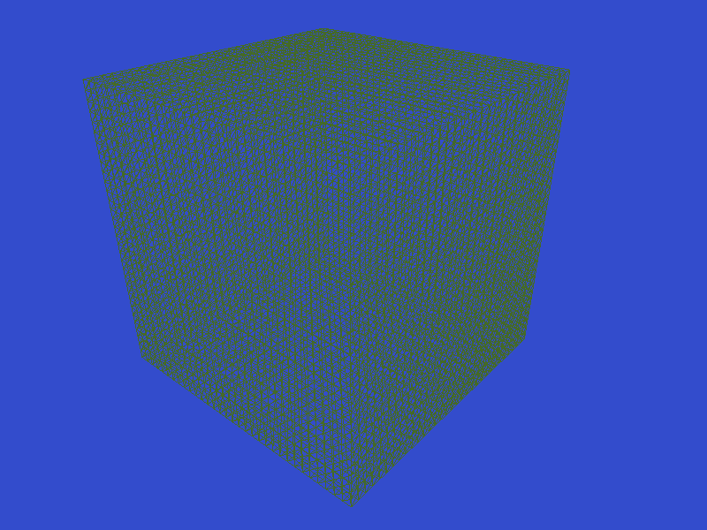
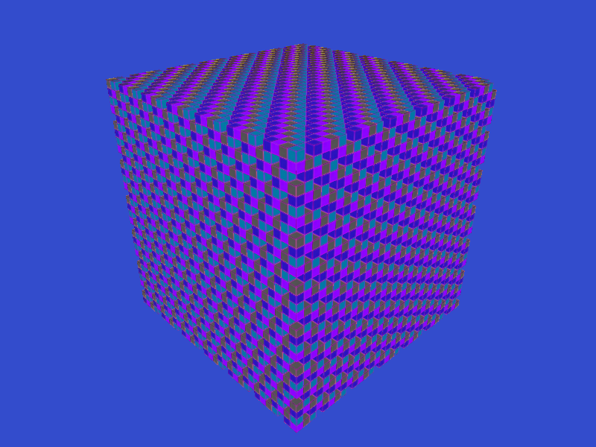
Voxel Field
32x32x32필드 메모리 점유 43mb

Slide 5
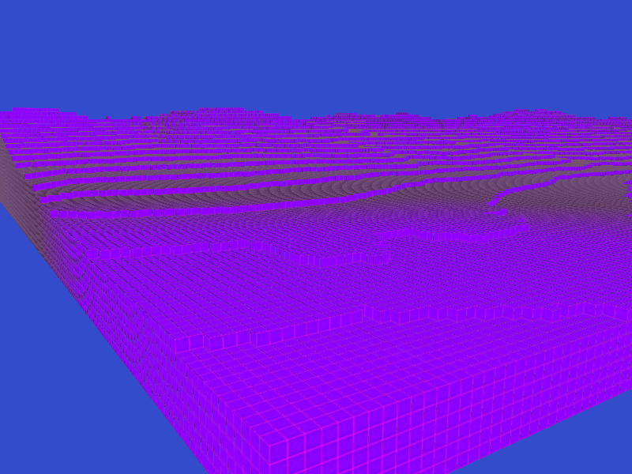
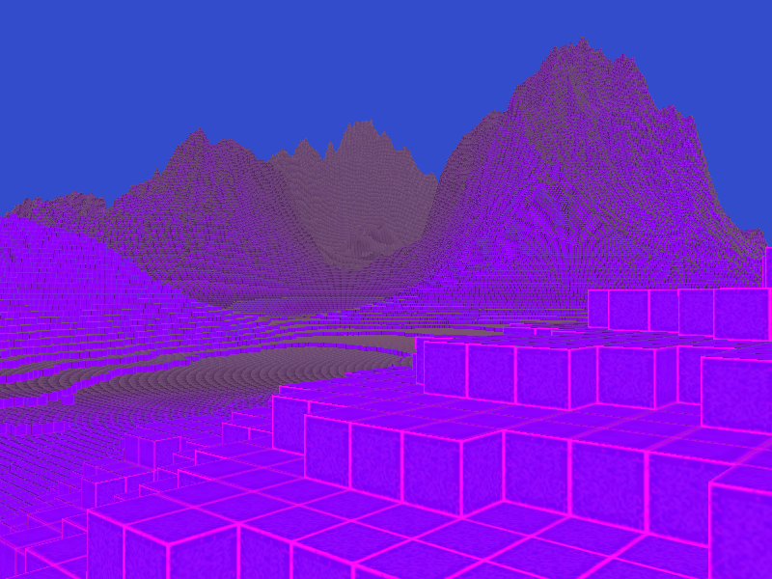
Voxel Field
1025x64x1025 field
Memory 890mb
Time 25s
Chunk Array Size 67240000
1025x512x1025 field
Memory 1.8gb
Time 60s
Chunk Array Size 537920000

Slide 6
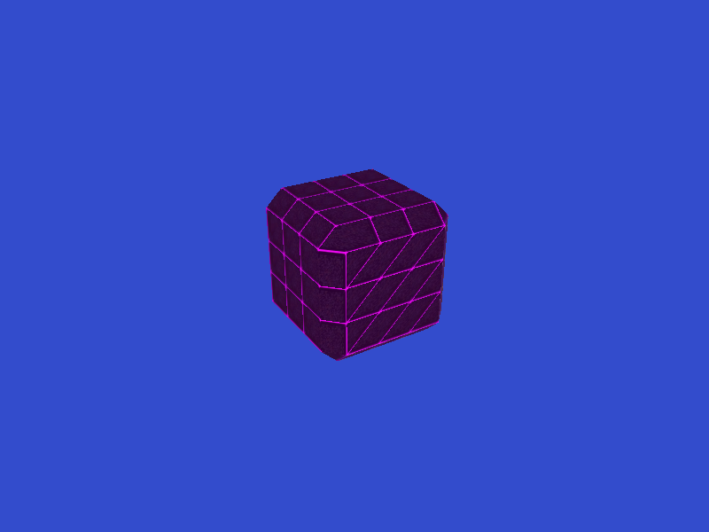
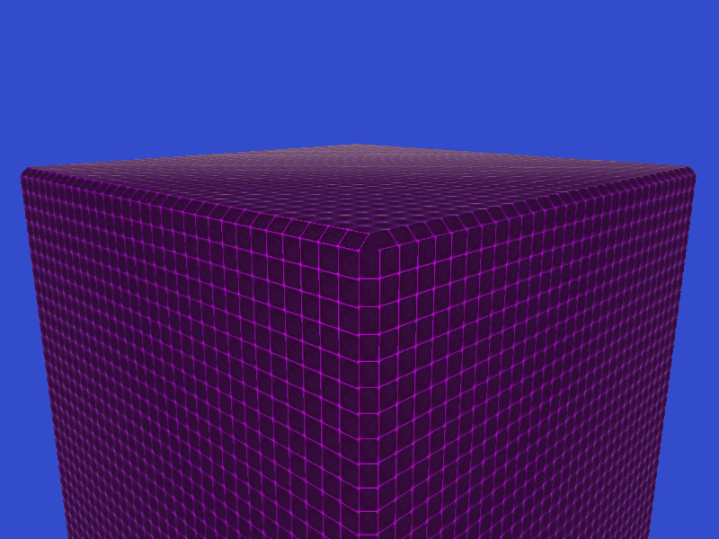
Marching Cube Algorithm
32x32x32 43.8mb

Slide 7
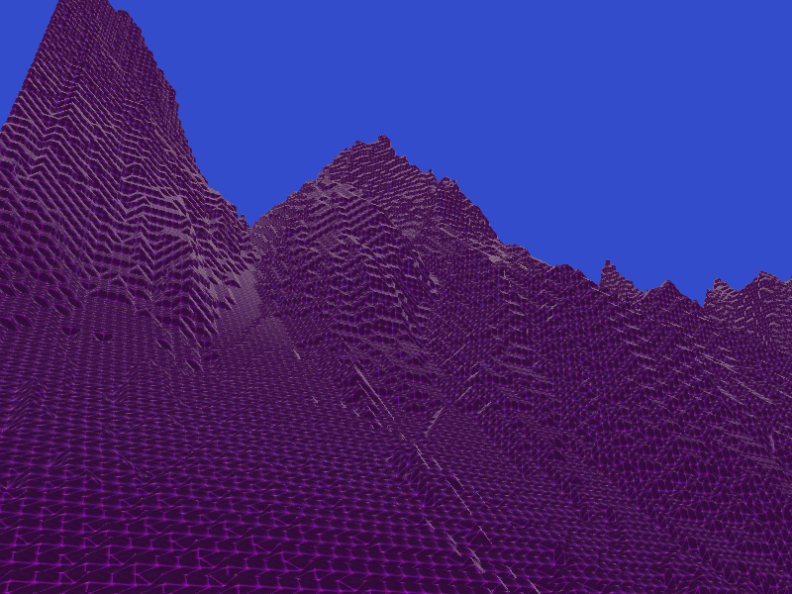

Marching Cube Algorithm
1025x512x1025 field
Memory 2.3gb
Time 90s

Slide 8
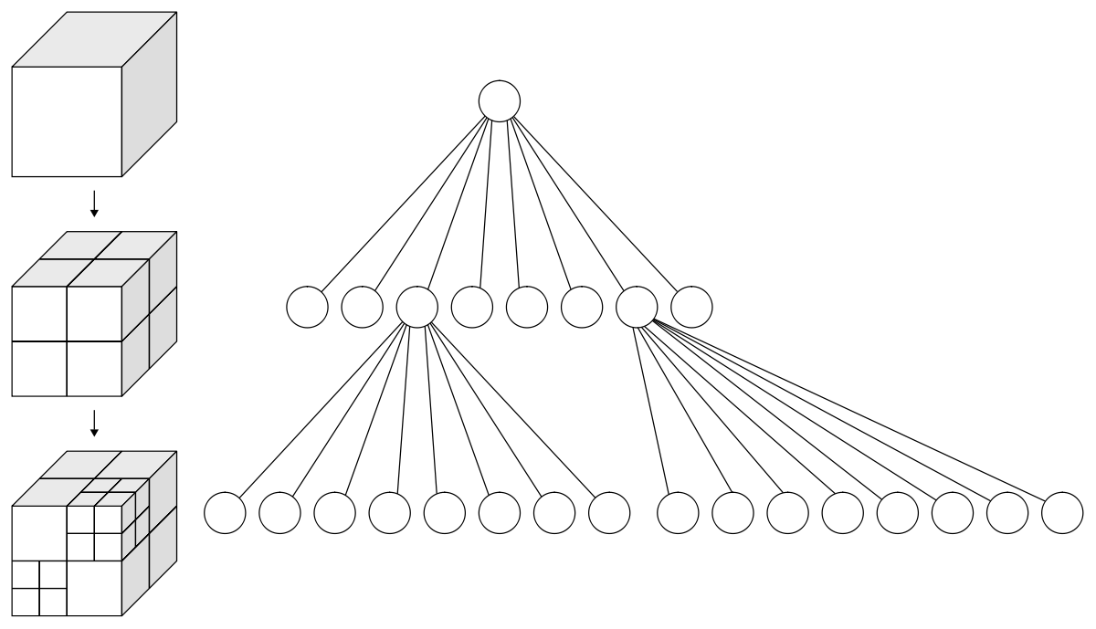
추가 목표
Octree를 이용한 동적로딩

Slide 9
추가 목표
Octree를 이용한 동적로딩
Collider 생성및 물리추가
그림자맵 적용
Tripanar Splatmap 적용
에디팅 기능 추가

Slide 10
ㄲ ㅡ ㅌ

